Slide 1

HĐTN, HN 7
Chủ đề 9:
CHÀO MÙA HÈ
Đội viên tích cực

Slide 2



Slide 3


Học sinh xem video giới thiệu về các hoạt động Đội trong năm học của nhà trường.
Em thích hoạt động nào nhất?
Em có đề xuất và ý tưởng nào cho những hoạt động khác không?

Slide 4


Slide 5

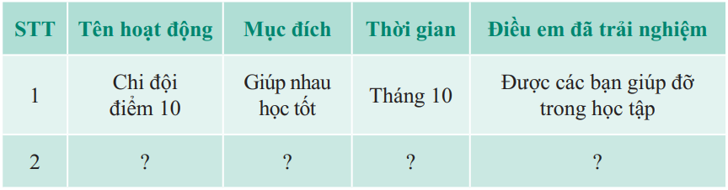
1. Các hoạt động Đội trong năm học
Liệt kê các hoạt động Đội trong năm học của trường em theo các gợi ý dưới đây:
Trao đổi với các bạn để có được danh sách đầy đủ nhất các hoạt động Đội đã được tổ chức trong nhóm.

Slide 6

KẾT LUẬN
Mỗi hoạt động đều có ý nghĩa riêng.
Tích cực tham gia các hoạt động các em sẽ có nhiều cơ hội phát triển bản thân hơn.

Slide 7
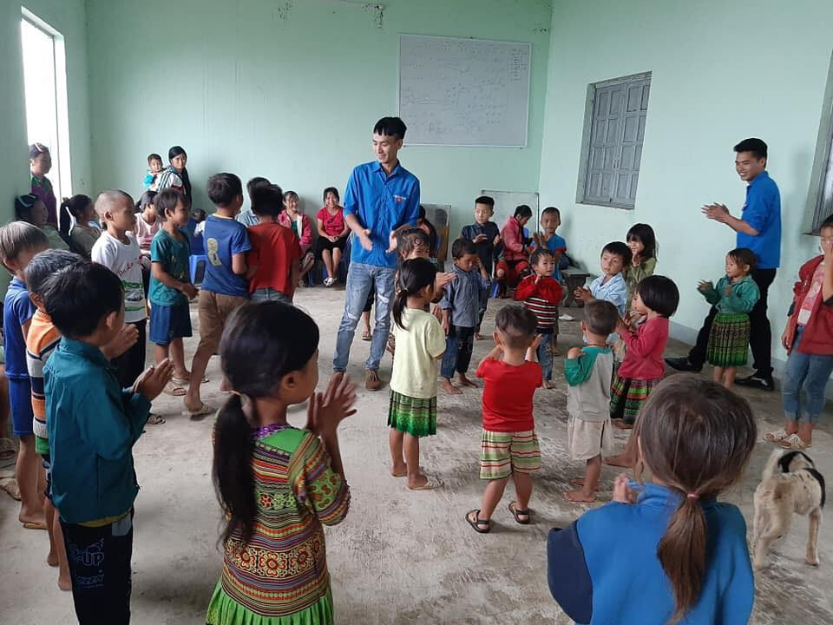
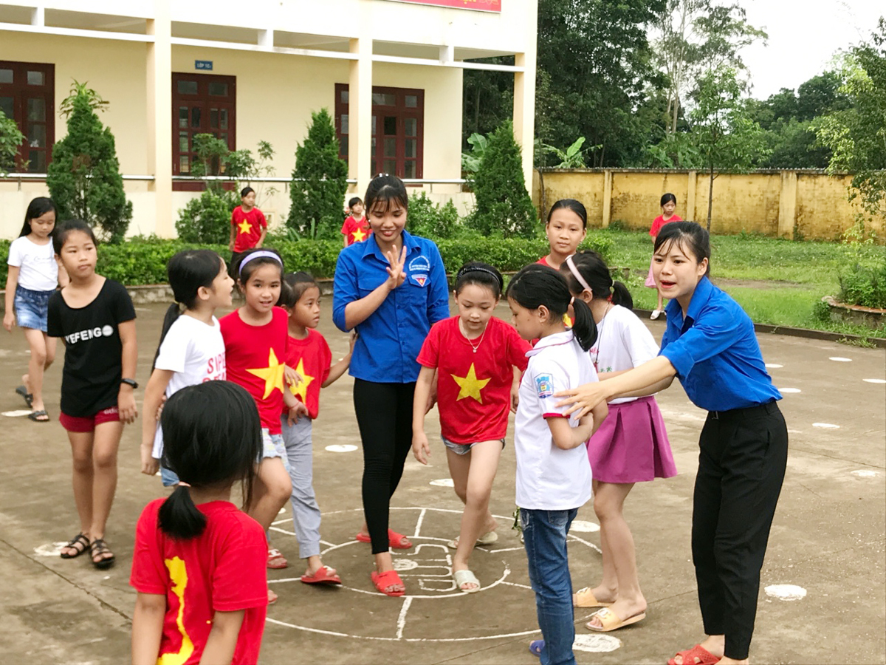
2. Tham gia hoạt động Đội trong hè ở nơi em sinh sống
Trò chuyện với các anh chị phụ trách Đội hoặc các bạn ở nơi em sinh sống để có thông tin về các hoạt động sẽ được tổ chức trong hè theo gợi ý:
Tên hoạt động;
Thời gian;
Nội dung.
Xác định những công việc phù hợp mà em sẽ tham gia trong hoạt động đó.
Chia sẻ với các bạn kế hoạch tham gia của em.

Slide 8

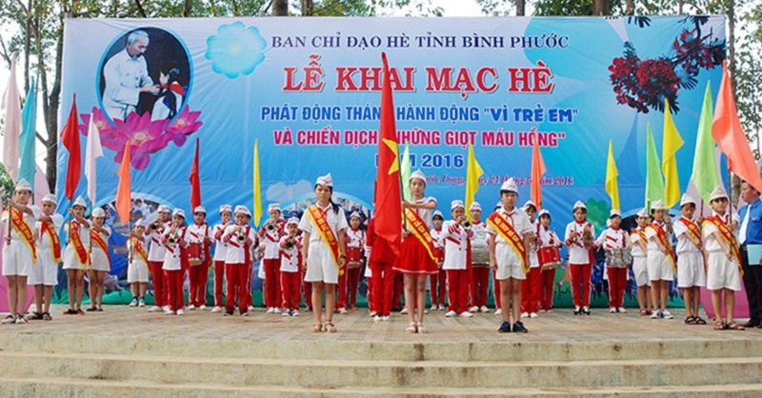
KẾT LUẬN
Tham gia sinh hoạt tại nơi em sinh sống giúp em hiểu biết hơn về những người xung quanh.

Slide 9
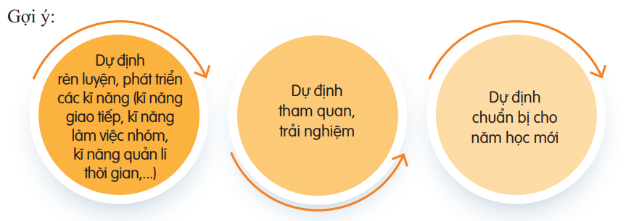
3. Rèn luyện bản thân trong hè
Chia sẻ những dự định rèn luyện, phát triển bản thân trong họ.

Slide 10


KẾT LUẬN
Rèn luyện bản thân là việc cần làm thường xuyên để củng cố và phát triển những kiến thức, kĩ năng của bản thân, qua đó hình thành những phẩm chất, năng lực tương ứng.

Slide 11


Slide 12


Em hãy chia sẻ những hiểu biết của bản thân về các hoạt động Đội trong năm học và các hoạt động Đội mùa hè.

Slide 13

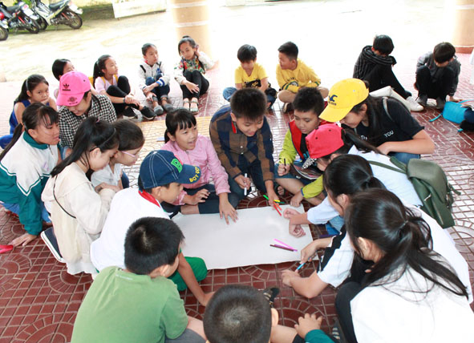
Tìm hiểu và giới thiệu một số dự án cộng đồng đã được tổ chức ở trường hoặc địa phương.

Slide 14




HƯỚNG DẪN VỀ NHÀ
Ôn lại kiến thức đã học
Chuẩn bị bài
Kế hoạch nhỏ mùa hè

Slide 15


Slide 16



Like fanpage Hoc10 - Học 1 biết 10 để nhận thêm nhiều tài liệu giảng dạy
theo đường link:
Hoc10 – Học 1 biết 10
Hoặc truy cập qua QR code

